Slide 1
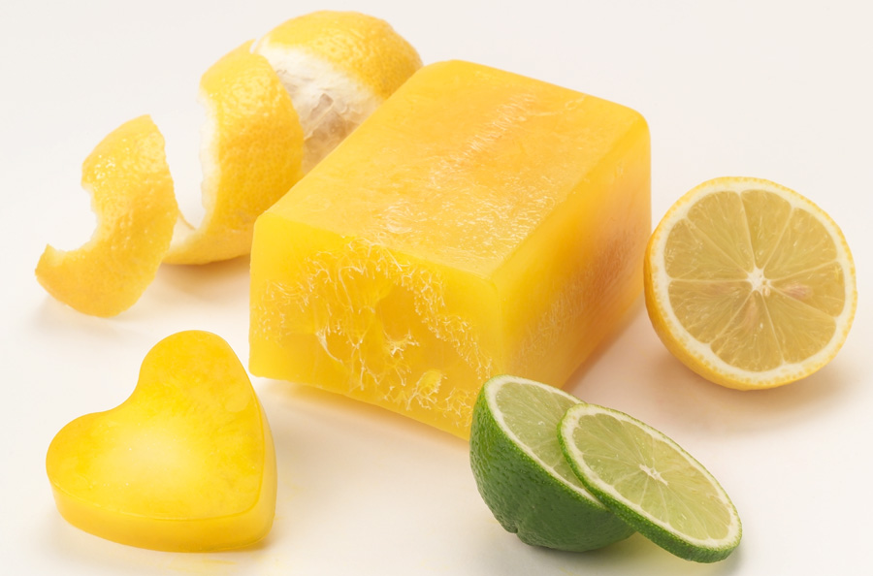
Мило

Slide 2
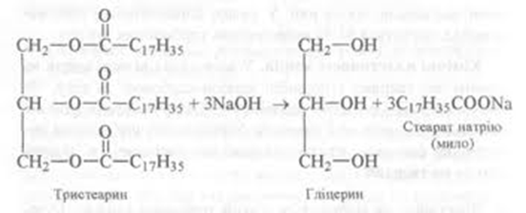
Мила — це солі вищих карбонових кислот. Звичайні мила складаються переважно із суміші солей пальмітино­вої, стеаринової і олеїнової кислот.
Мила добувають гідролізом жирів за наявності лугів: тобто реакція, зворотна етерифікації, має назву реакції омилення.

Slide 3
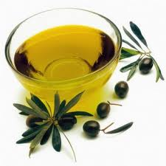
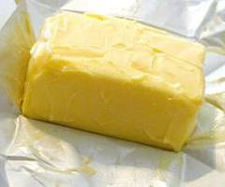
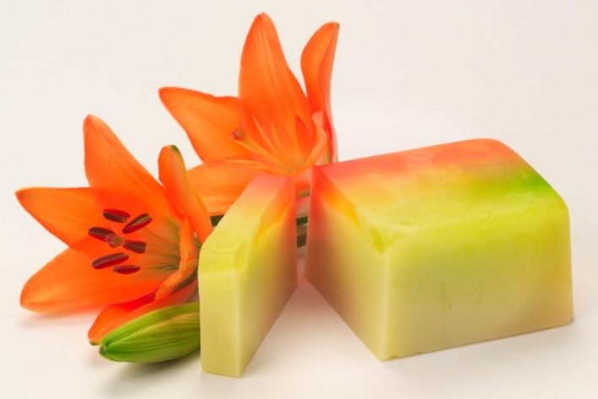
Вихідна сировина для добування мила:
Олія (соняшникова, бавовняна тощо)
Тваринні жири
Гідроксид натрію або кальцинована сода
Замінники жирів (синтетичні карбонові жирні кислоти з великою молекулярною масою)

Slide 4
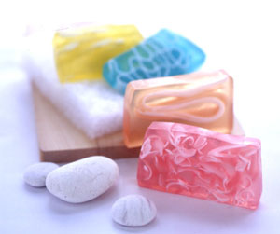
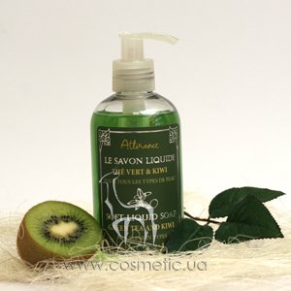
Нейтралізацією кислот, які містять від 10 до 16 вуглецевих атомів у молекулі, добувають туалетне мило, а з кислот, які містять від 17 до 21 атома вуглецю, — господарське мило і мило для технічних потреб.
Натрієві солі вищих карбонових кислот — основна складо­ва частина твердого мила, солі калію — рідкого мила.

Slide 5
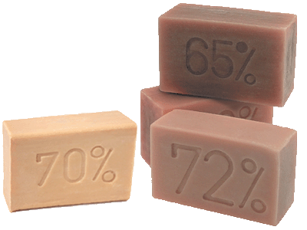
Для добування мила з жиру в промисловості замість лугу використовують соду Na₂CO₃. Мило, добуте безпосередньо внаслідок цієї реакції, називається ядровим милом і відоме як господарське. Туалетне мило відрізняється від господарського наявністю добавок: барвників, запашних речовин, антисепти­ків тощо.

Slide 6
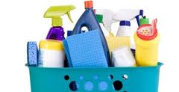
Як синтетичні мила, так і мила, добуті з жирів, погано миють у твердій воді. Тому поряд з виробництвом мил із синтетичних кислот добувають мийні засоби з інших видів сировини, на­приклад з алкілсульфатів — солей складних ефірів вищих спиртів і сульфатної кислоти.
Ці солі містять у молекулі від 12 до 14 вуглецевих атомів і мають дуже добрі мийні властивості. Кальцієві і магнієві солі розчинні у воді, а тому такі мила миють і в твердій воді. Алкілсульфати містяться у багатьох пральних порошках.

Slide 7
Мийна дія мила — складний фізико-хімічний процес. Мило є посередником між полярними молекулами води і непо­лярними часточками бруду, нерозчинного у воді.
Сn Н2n+1(вуглеводневий гідрофобний «хвіст» - відштовхується від води)
COONa (гідрофільна група – притягується до води)
Вуглеводневі гідрофобні «хвости» оточують краплини жиру з брудом і у такому вигляді легко видаляють з тканин,переходячи у воду.
Але у твердій воді мийна дія втрачається,тому що утворюються нерозчинні солі (Са2+,Мg2+ ).
2С17Н35СОО- +2Nа+ + Са2+ = (С17Н35СОО)2Са + 2Na+
вода

Slide 8
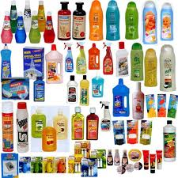
Мило і синтетичні мийні засоби належать до так званих поверхнево-активних речовин (ПАР), їхнє широке застосуван­ня часто пов’язують із забрудненням навколишнього середо­вища, зокрема водойм. Річ у тім, що до мийних засобів дода­ють фосфати, які у водоймах перетворюються на речовини, що живлять мікроорганізми, чиє бурхливе розмноження може спричинити заболочення водойми. Через це сучасні ПАР по­винні хімічно чи біологічно розкладатися після використання на нешкідливі речовини, що не забруднюють стоки.

Slide 9
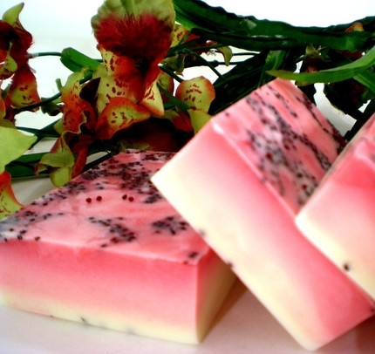
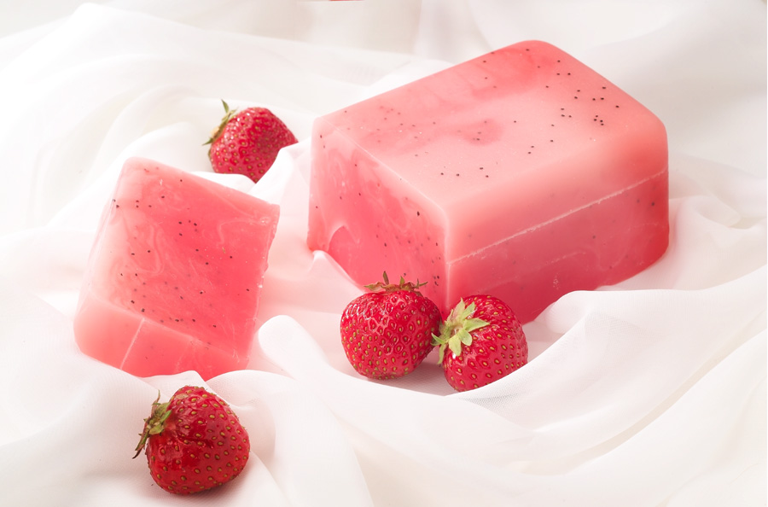
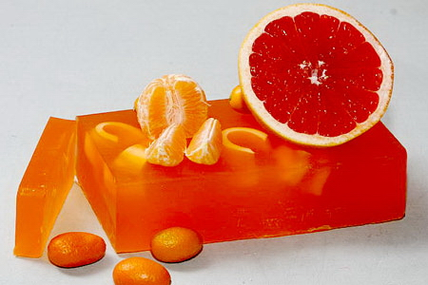
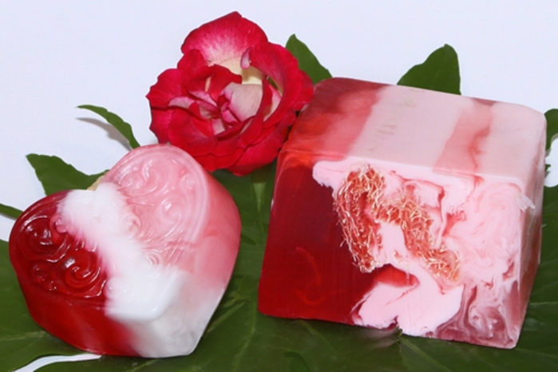
Мило

